Slide 1

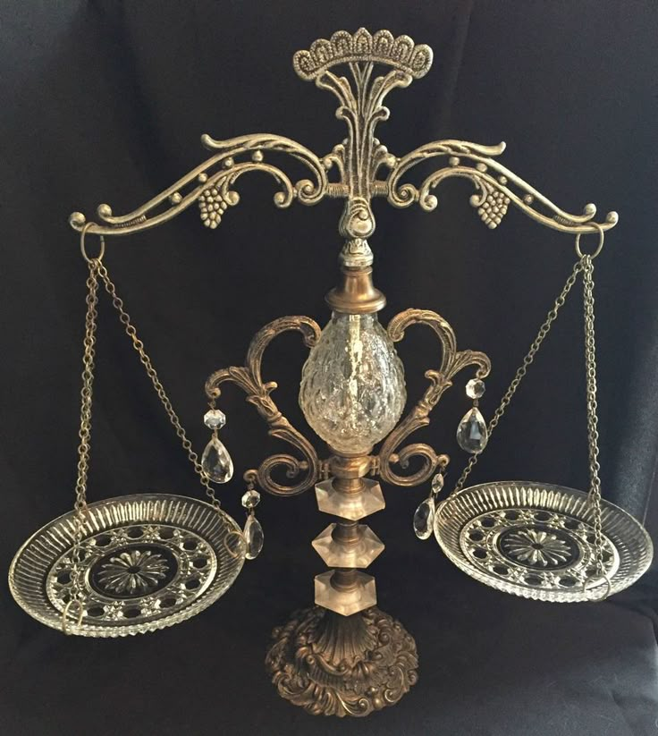
Ценности, которые нас объединяют
ТЕМА УРОКА: ВМЕСТЕ МЫ ЖИВЕМ
ЦЕННОСТЯМИ КАЖДОГО

Slide 2
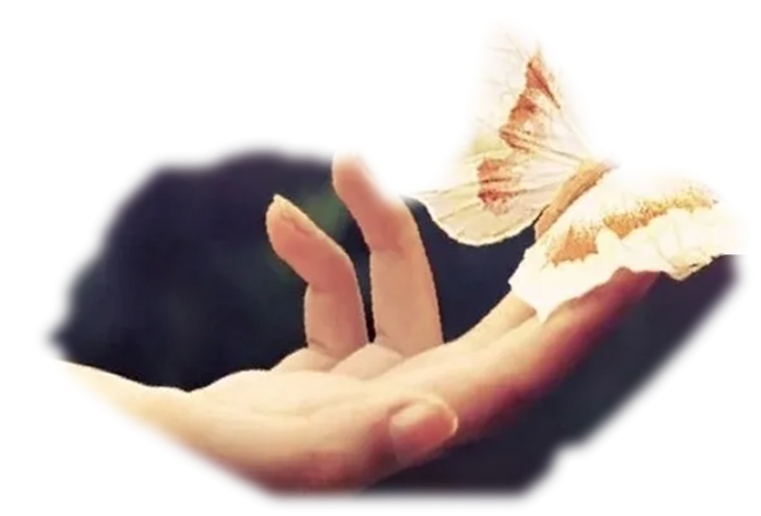
Что вы понимаете под словом ценность?
Какие ценности могут способствовать объединению людей?

Slide 3
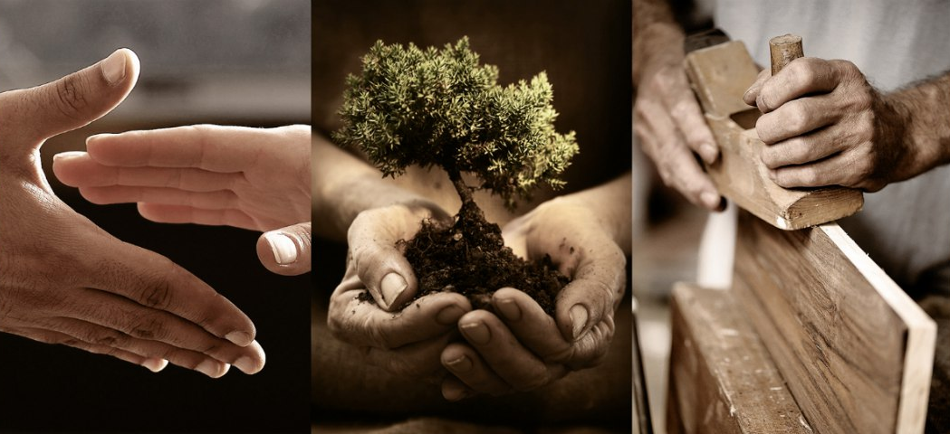
Ценность - важность, значимость, польза, полезность чего-либо.

Slide 4
Ценности - это важнейшие нравственные ориентиры для человека и общества.

Slide 5
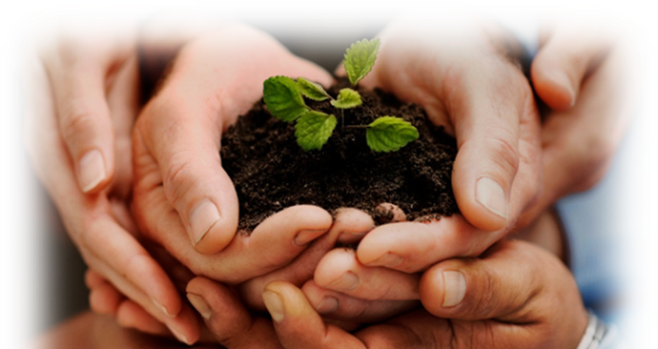
Какими могут быть ценности?

Slide 6
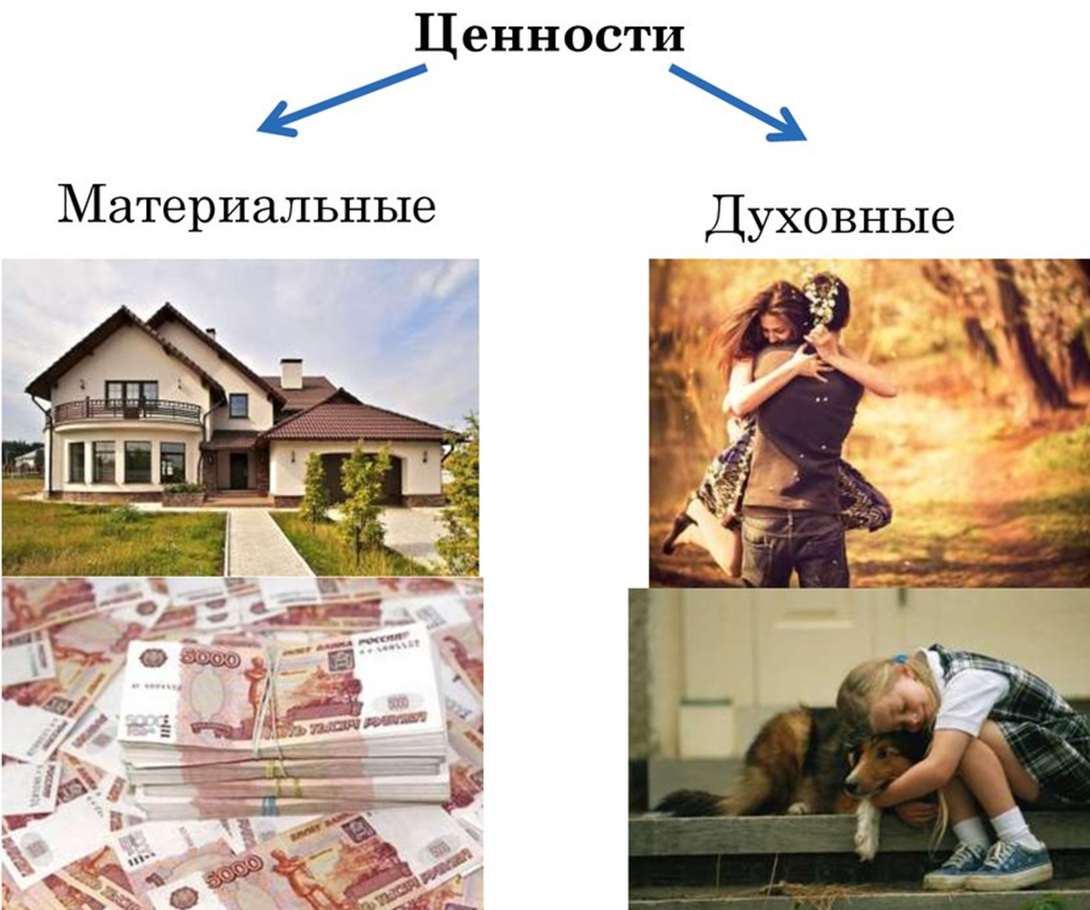
Ценности материальные духовные

Slide 7

Какие духовно-нравственные ценности Молдовы объединяют всех граждан страны?

Slide 8
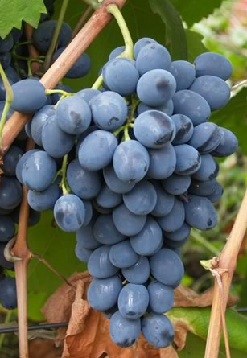
Патриотизм - чувство любви и преданности Отечеству, своему народу, готовность служить интересам своей Родины и защищать их.

Slide 9
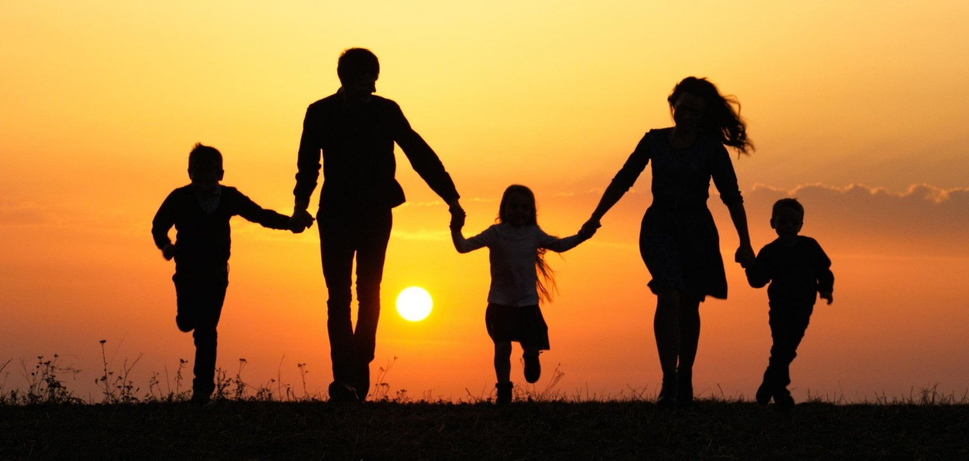
Семья и родственные связи.

Slide 10
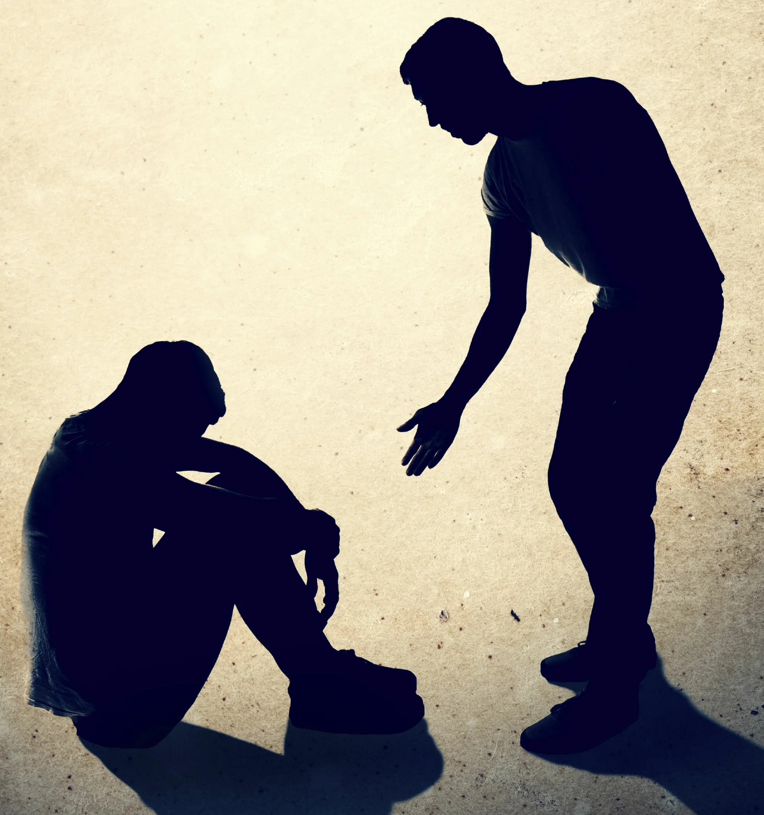
Человечность и взаимопомощь. Поддержка друг друга помогает преодолевать трудности.

Slide 11

Сострадание и толерантность. Принятие и уважение людей, несмотря на их культурные и религиозные особенности.

Slide 12

Образование.
Умение критически мыслить и анализировать.

Slide 13

Доброта и милосердие.
Чувство справедливости.
Ответственность и труд.

Slide 14
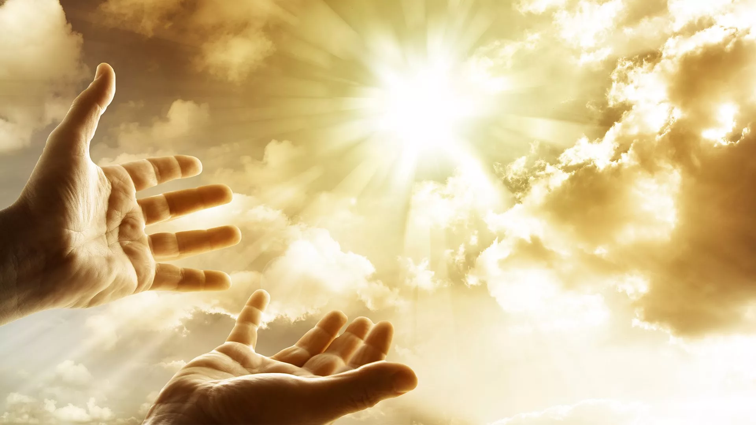
Духовность и вера.

Slide 15
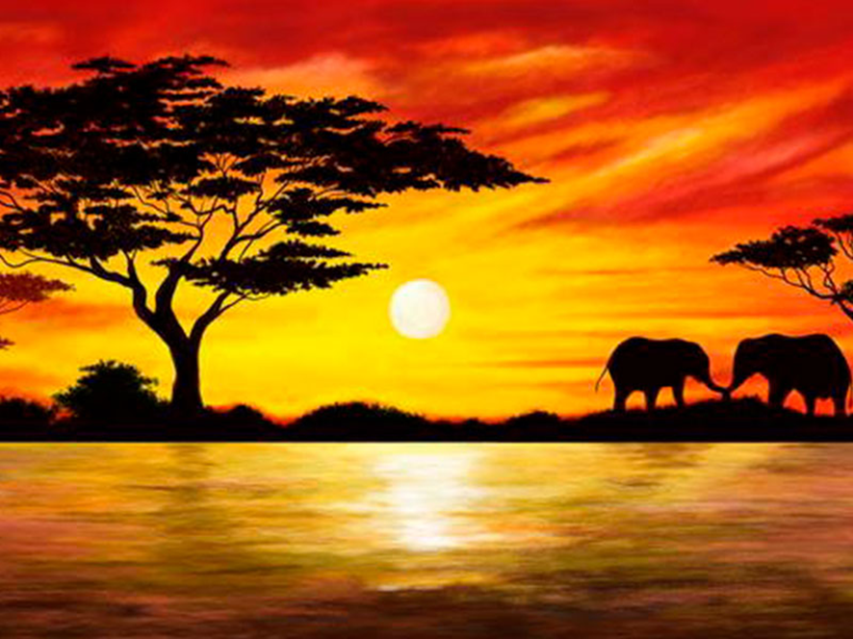
Также к ценностям, объединяющим людей разных наций, поколений и вероисповеданий, можно отнести дружбу, любовь, искусство.

Slide 16
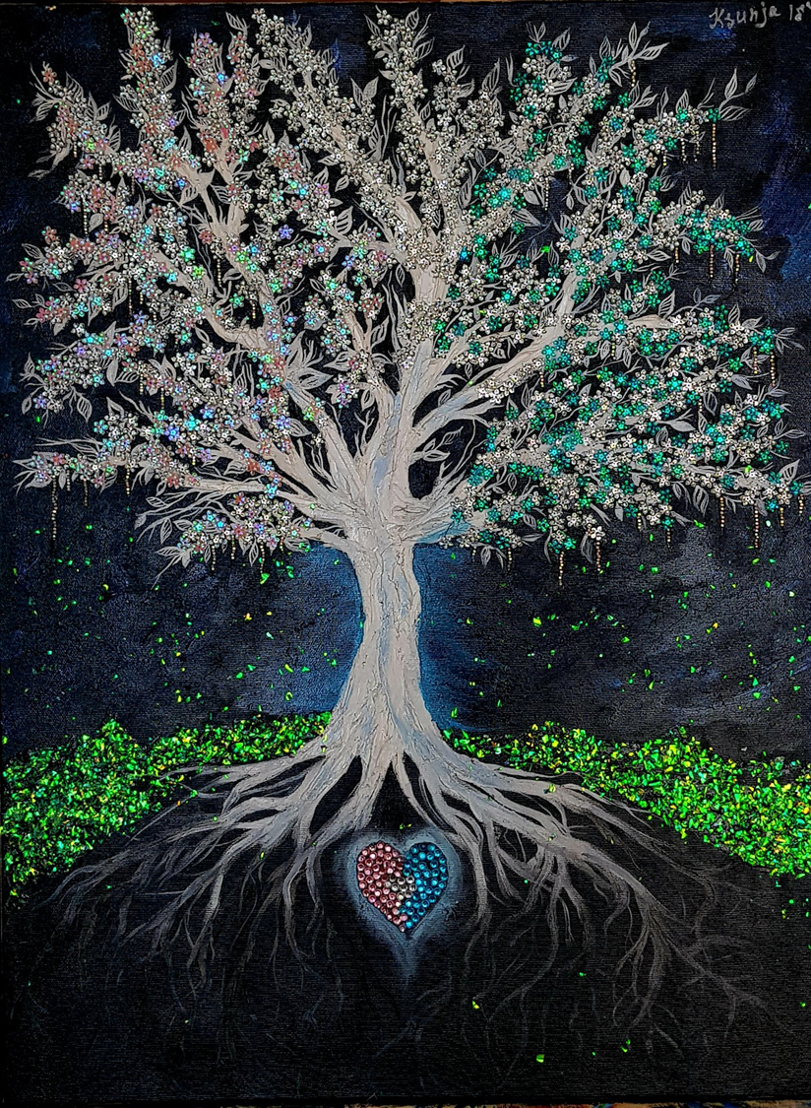
Таким образом, ценности являются фундаментом для развития гуманистических принципов, обеспечивая стабильность, гармонию и благополучие как на уровне индивида, так и на уровне общества в целом.

Slide 17
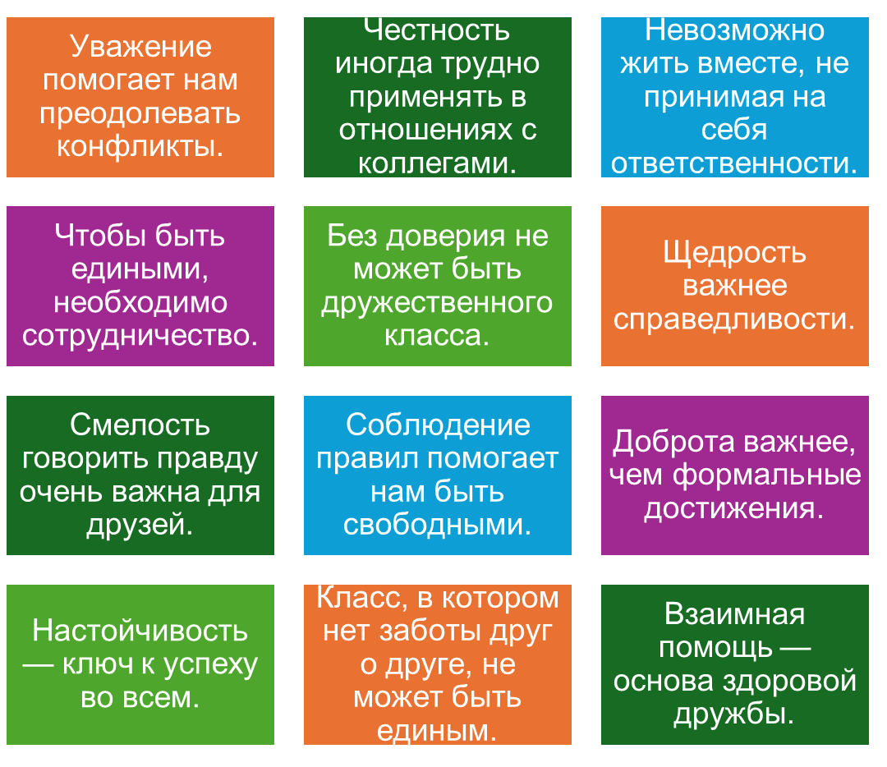
.

Slide 18
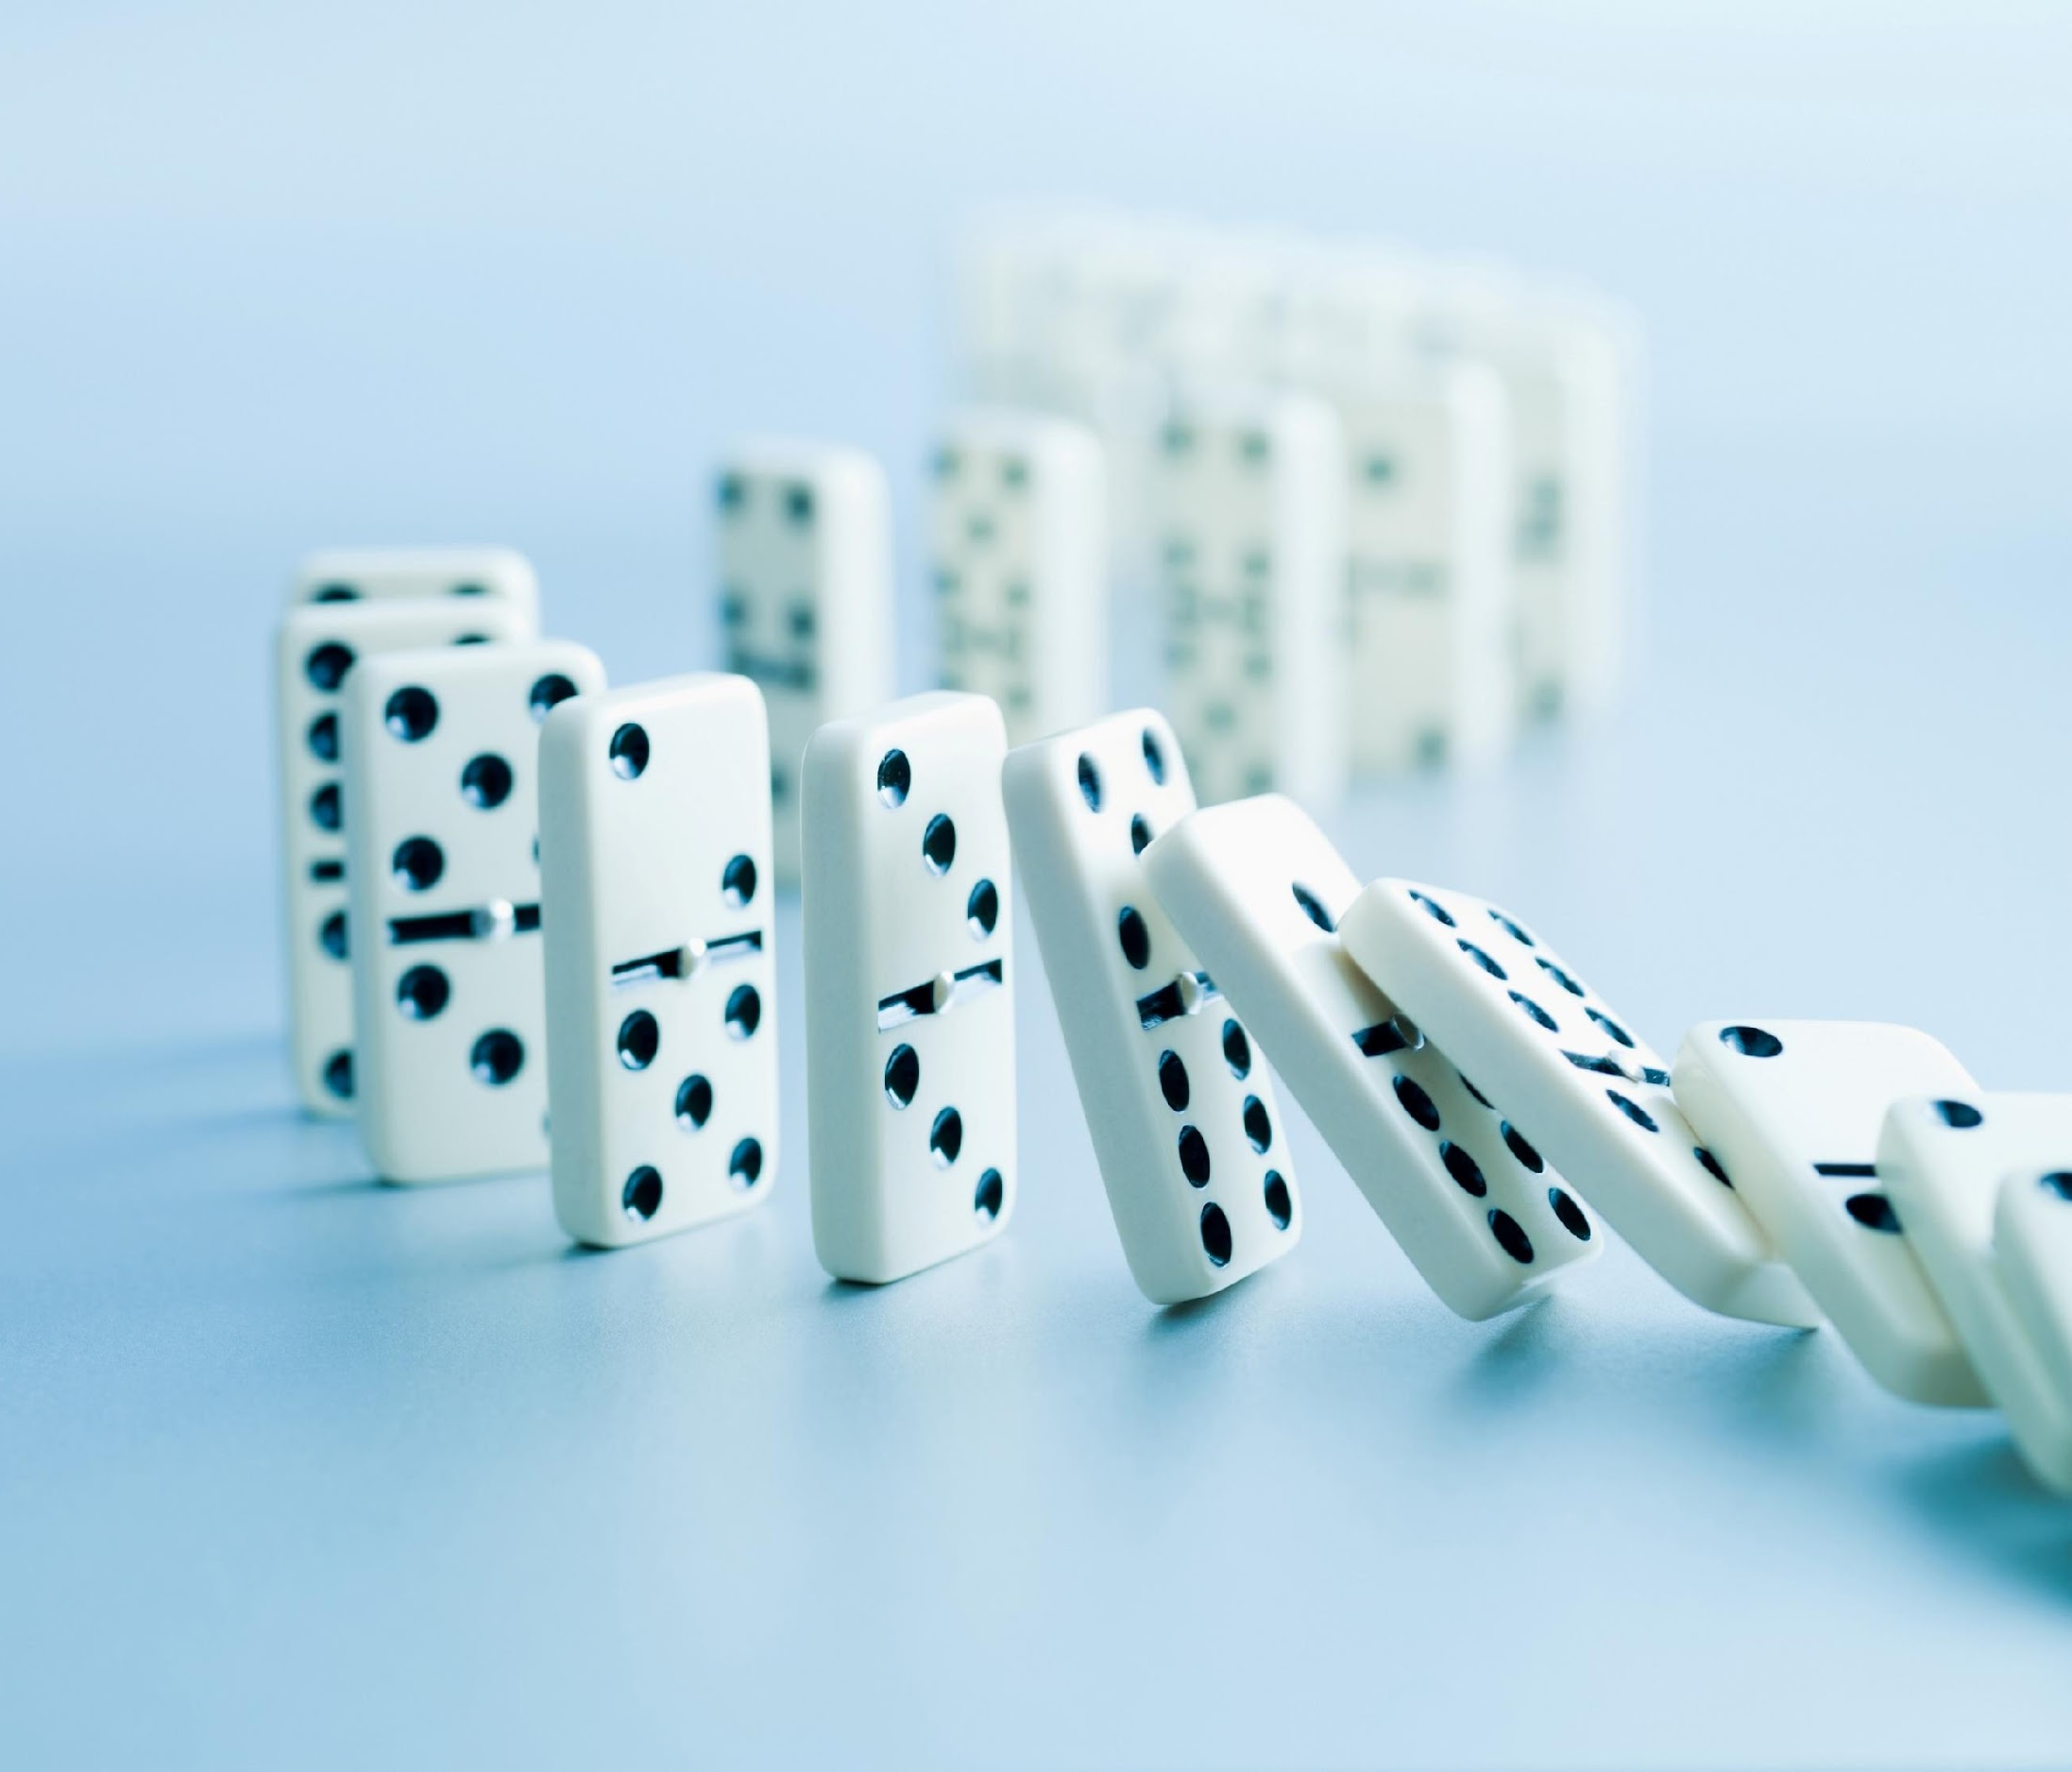

.
Чтобы быть сплоченным в классе, я буду...; чтобы добиться этого, мне нужно...
Я ​​буду поддерживать дружбу между одноклассниками,...; чтобы добиться этого, мне нужно...
Я ​​буду проявлять честность,...; чтобы добиться этого, мне нужно...
Я ​​буду сотрудничать с другими одноклассниками,...; чтобы добиться этого, мне нужно...
Самая важная ценность, которой я хочу жить, — это...
Я буду способствовать воплощению ценностей класса следующим образом...

Slide 19
.
Декалог ценностей

Slide 20
Спасибо за внимание!

